Slide 1
期中報告
組長:祝家崧
組員:徐士祥、黃俊諺
指導老師:張洺瑞

Slide 2
名稱:手機放置盒
我會想要做這個手機放置盒是因為我在課堂上看到了非常多的同學上課都在使用手機導致會聽課的同學少之又少所以我想要做這個手機放置盒來幫助學校和老師們嚴格控管學生的手機 有些班級雖然需要上繳手機但是很多學生常常沒交或者是拿其他沒有在使用的手機應付一下老師而上課還是繼續使用 因此我們想到了這方法 上課時常常聽到老師一直念都高三了還不好好讀書未來大學怎麼辦 在高二上課觀察同學時經常看到大家時不時手癢就把手伸到抽屜有些更過分的直接拿到桌上直接開線上團戰。 現在高三了期許大家能一起奮發向上共同朝考取國立大學為目標力。
由於上課時發現蠻多同學都會使用手機過度，不管是任何的老師都希望他們教的東西所有的學生都能吸收，並且考上自己心目中的大學，還有上課時不使用手機是尊重老師最基本的一件事，希望能輕鬆改善老師、教官在手機管制更佳的方便。

Slide 3
呈現方式
我們所要做的作品是 ，利用手機程式”NFC”來進行資料的互換，使用RFID基礎模組，寫入讀取資料的程式碼，並進行讀取手機資料，上傳資料到手機軟體，而這個手機軟體，我們將會使用LINE機器人來呈現所讀取到的資料。

Slide 4
RFID
無線射頻辨識（英語：Radio Frequency IDentification，縮寫：RFID）是一種無線通訊技術，
可以通過無線電訊號識別特定目標並讀寫相關數據，
而無需識別系統與特定目標之間建立機械或者光學接觸。
https://zh.wikipedia.org/wiki/%E5%B0%84%E9%A2%91%E8%AF%86%E5%88%AB

Slide 5
Arduino
Arduino是一個開源嵌入式硬體平台，用來供使用者製作可互動式的嵌入式專案。
此外Arduino作為一個開源硬體和開源軟體的公司，同時兼有專案和使用者社群。
該公司負責設計和製造Arduino電路板及相關附件。
這些產品按照GNU寬通用公共許可證（LGPL）或GNU通用公共許可證（GPL）許可的開源硬體和軟體分發的
，Arduino允許任何人製造Arduino板和軟體分發。 Arduino板可以以預裝的形式商業銷售，也可以作為DIY套件購買。
https://zh.wikipedia.org/wiki/Arduino

Slide 6
9/8 討論方案、工作分配
9/15~9/29 採買材料
9/15~10/6 程式設計
9/22~10/13 修改程式
9/29~10/20 測試功能
9/22~9/29 組裝外殼
10/27~12/15功能試用
11/03 期中報告
11/24~12/22實際實施
12/29 期末報告

Slide 8
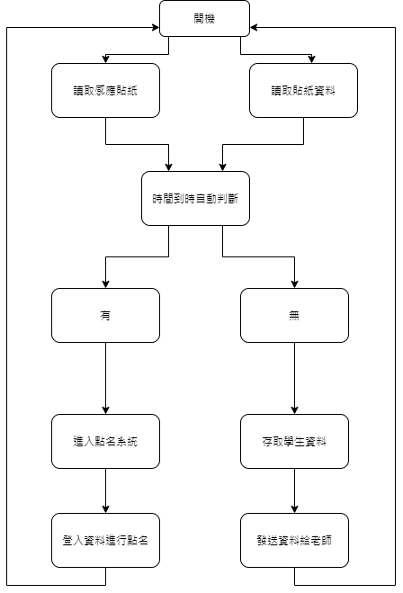
系
統
流
程
圖

Slide 9
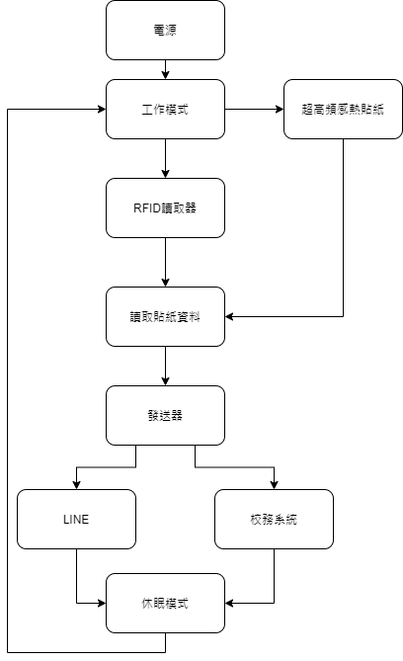
系
統
架
構
圖

Slide 11
專題流程圖

Slide 12
討論專題所需的功能
分配組員工作
焊接、測試版子功能
接收器測試
寫入程式碼
架設伺服器
創建line機器人
測試功能完整性
完成專題
組裝成品

